Slide 1

「歩掛改定」「追加資料」 41期活動計画(4月)
Gaia開発部 データ開発課
※365のデザイナーで作成のため、ティスト違います

Slide 2

【概要】
歩掛改定ライン実績と計画
追加資料ライン実績と計画
Gaia Cloudメンテンナス移行計画

Slide 3

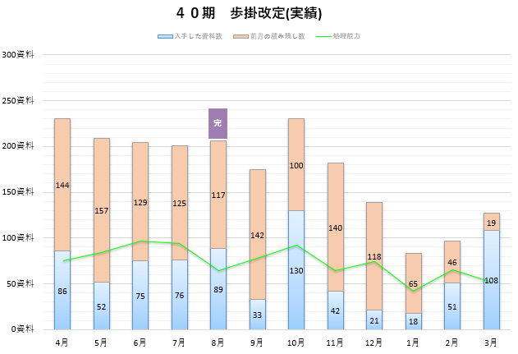
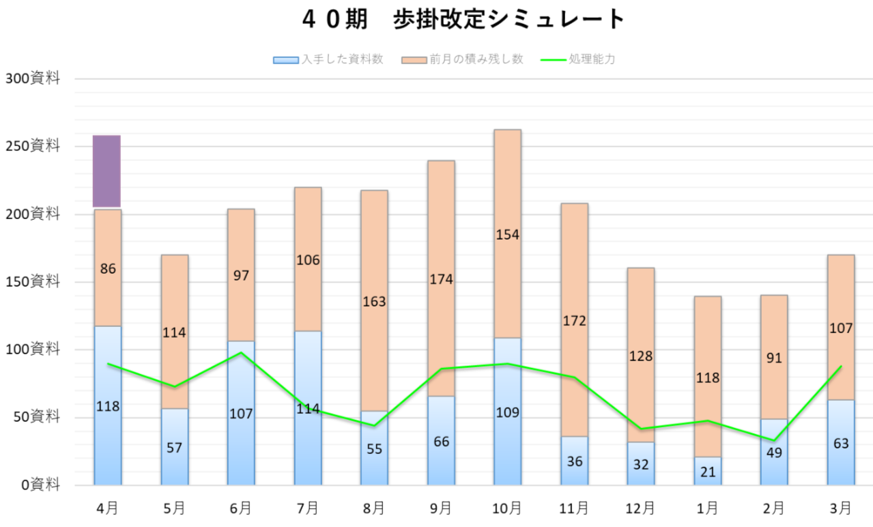
歩掛改定ライン_40期資料対応実績
【40期_計画時点】 ・国交省の改定ボリュームは例年通り ・損料燃料消費率が大幅変更 ・R4日推協歩掛２冊在庫あり
【40期_終了時点】 ・処理能力は計画よりも安定性が増している ・最終的な在庫は、20資料以下に減らせた ・日推協歩掛の積み残しは対応完了
Notes:
緑の線 ＝ 処理能力 シミュレートでは、39期までの実績を元に算出しますが凹むところがでいた 実績としては凹みが緩和されてきた＝ 安定してきている

Slide 4
40期の パフォーマンス (生産性変化)
Notes:
赤い丸の部分で、リソース変動があり
・7月は優先要望ラインの立ち上げ
・3月は1名退職
それでも全体的には右肩上がり

Slide 5

「皆様のご協力の元
40期の歩掛改定を終えることができました
ありがとうございました」

Slide 6
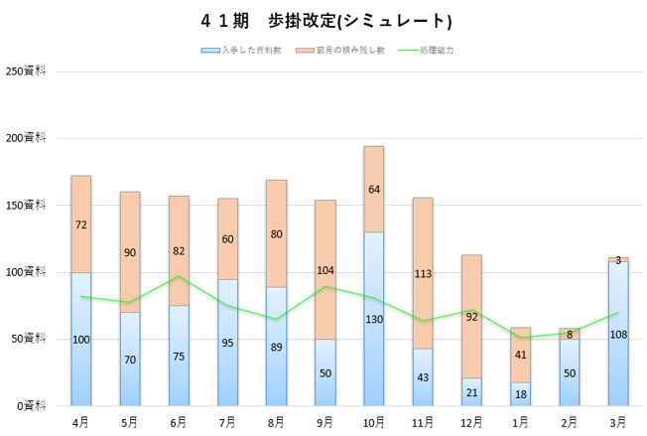
歩掛改定ライン_41期資料対応計画
【プラス要素】 ・国交省の積算基準改定ボリュームは例年通り ・日推協歩掛変更の情報はない 【マイナス要素】 ・週休2日補正が変更(省庁毎に異なる) ・被災地補正(東北と熊本)が廃止 ・損料資料入手が遅い（国交省が4月閲覧） 【その他影響要因】 ・Gaia Cloudメンテナンス移行を並走 【目標】 全国、地域歩掛改定資料入手から、1ヶ月以内提供 (資料によっては２週間～２ヶ月） データ提供日としては、40期より早くする （特に５～６月。11月～12月は特に課題あり）
Notes:
目標
「資料によっては2週間～2ヶ月」とある、ここの解釈を再度浸透していきたい
これは、来た資料を何がなんでも早く提供 → お客様の使用されたいタイミングに必要(必須)なデータを提供する
4月改定資料入手あと、5～6月
10月改定資料入手あと、11～12月 上記は、データ対応が間延びする
4月内、10月内に必須とされるデータを圧縮して出荷できるかが、腕の見せ所
これは課題であり、同実現するかを話してきたい

Slide 7
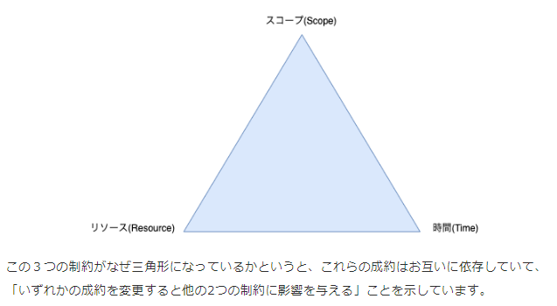
鉄の三角形
リソース(resource)
時間(time)
スコープ(scope)
7
Notes:
リソース ＝歩掛改定メンバー
時間＝歩掛データがリリースされるまでの時間 ＝ 期日（お客様が必要とされるタイミング）
スコープ＝データ成果物に含める範囲、を調整必要になってくる 例：令和6年度の積算全体が出来ないよりは、施工パッケージだけでも積算できる ＝ 分割リリースするわけですけども範囲を狭めたリリースも皆で意識していきたい

Slide 8
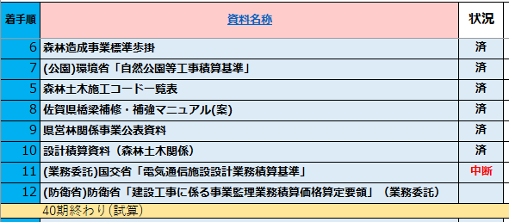
追加資料ライン_40期実績
【実績】 ６資料対応完了 【出来事】 ・2024年2月、3月～4月に、単価遅延に伴うプロジェクト中断あり ・要件定義書のフォーマットが完成 【課題】 ・要件定義書作成までの工期短縮 (設計～作成は早い)

Slide 9
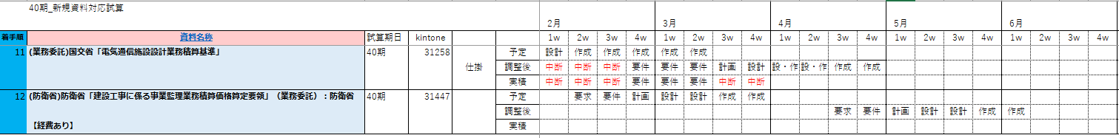
追加資料ライン_41期計画
【残件】 ４０期の対応予定案件が、２件残っている。 まずは、こちらを対終わらせる ４月は、中断となっているため、５月から再開 ７月後半～８月頭に４０期の２件が完了すると想定 【計画】 ・８月以降の試算を、Gaia企画部と行い決定 ・現在はプロジェクト中断のため、再開後に試算を行う

Slide 10
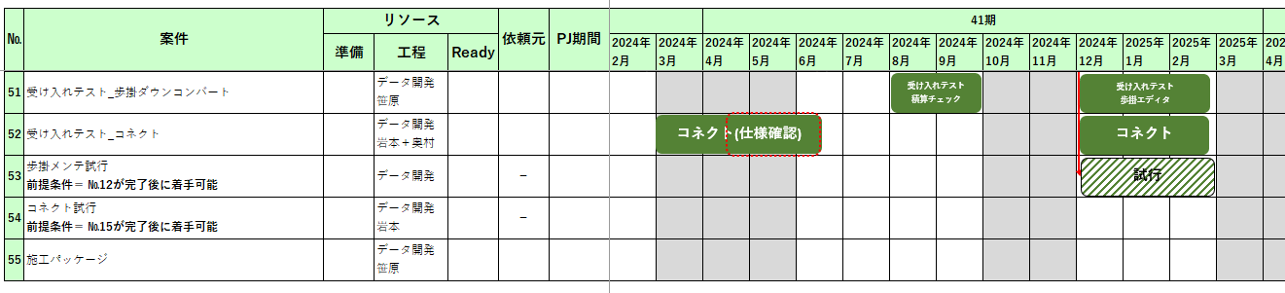
Gaia Cloudメンテナンス移行計画

Slide 11
タイムライン(Gaia Cloudメンテナンス)
2024 年 3 月～ 6 月
コネクト仕様確認 ←現在実行中 （奥村さん）
2024 年 8 月～ 9 月
歩掛ダウンコバート 受け入れテスト
(笹原さん)
2024 年 12 月 ～ 2025 年 2 月
コネクト 受け入れテスト （奥村さん、岩本さん）
2024 年 12 月 ～ 2025 年 2 月
歩掛エディタの受け入れテスト （笹原さん） 歩掛メンテナンス試行（選抜メンバー）

Slide 12

41期も、ご協力お願いいたします

